Slide 1



Pradėti!

Slide 2

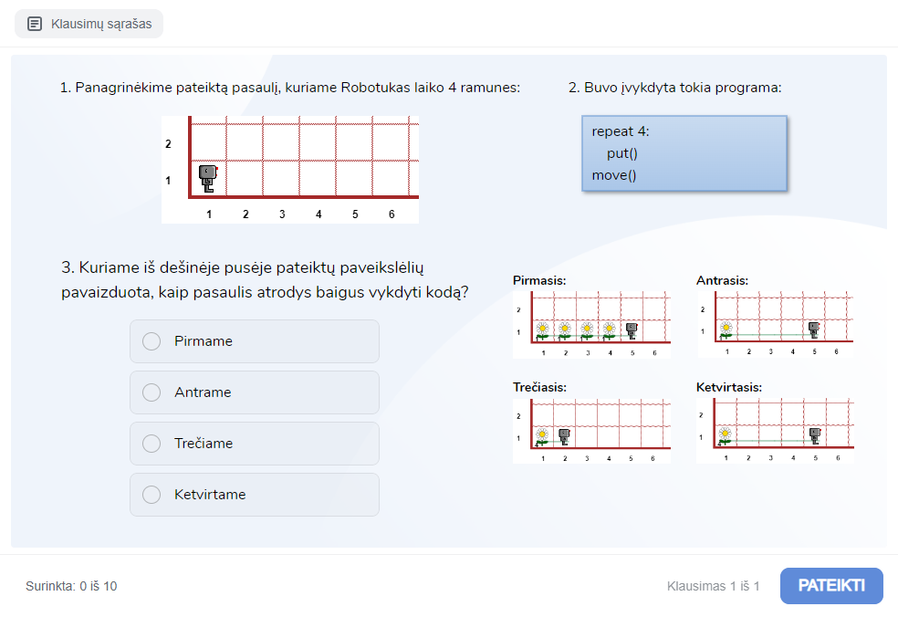
Quiz
Click the Quiz button to edit this object

